Slide 1
作业

Slide 2
Lec04
Java的对象如何算相同
举出一个场景，你必须改写现有类库的equals方法
总结JavaScript语言的面向对象特征，你认为JavaScript(是/否)归属于面向对象语言的理由是什么？

Slide 3
Java 类的多态
class TalkingClock是一个类，
class TimePrinter是一个类，为什么TimePrinter可以使用 TalkingClock的私有变量，请分析这么使用的潜在安全风险。
class TalkingClock
{
private int interval;
private boolean beep;
public TalkingClock(int interval, boolean beep){…}
public void start(){…}
public class TimePrinter implements ActionListener
// an inner class
{
…
}
}
class TimePrinter implements ActionListener
{
public void actionPerformed(ActionEvent event)
{
System.out.println("At the tone, the time is " + new Date());
if(beep) Toolkit.getDefaultToolkit().beep();
}
}

Slide 4
多态作业：
已知需求如下。要求：利用继承与多态的思想，编写java程序解答题目。合理设计程序结构，以期最大限度的复用代码。
我们将动物(Animal)可分为猫科动物(Felidae)和犬科动物(Canine)；
所有动物都有自己的名字(name)，在初始化时传参获得；
每个动物都有getName()方法，用以输出自己的name；
每类动物都有一个getClassification()方法，用以输出自身的类别；
每个/类动物都有talk()方法；
现猫科动物有猫类(Cat)和狮子类(Lion);
犬科动物有狗类(Dog)和狼类(Wolf);
猫类talk()方法输出”meow”，对应的，狮子为”roar”，狼类为”howl”，狗类为”woof”；
编写一个测试类(Test)，要求实现一个数组，数组内可包含各种类别的动物，利用循环语句依次输出每只/每类动物的名字，类别以及如何”talk”。

Slide 5
多态作业提交形式：
提交一份PDF，内容包括以下三部分：
首先说明都设计了哪些类，以及类与类之间的继承关系（通过类图说明）；
程序运行结果（测试数组里必须包含狮子对象(lion)、狗对象(dog)、猫科动物对象(felidae) 、动物对象(animal) ；
最后附上所有的实现代码（将代码部分copy到文档里，再转pdf）。

Slide 6
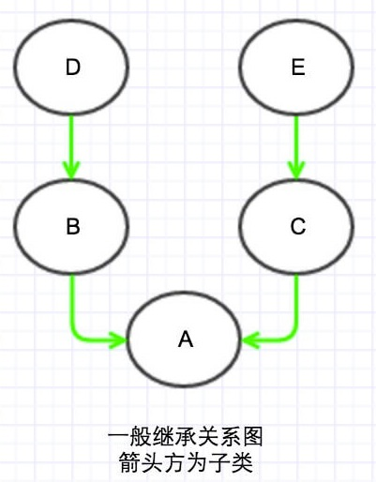
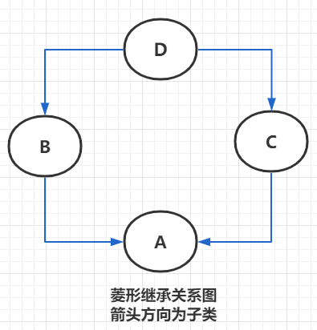
Lec04
Python语言的面向对象特征
查阅Python中MRO生成算法(DFS、BFS和C3算法)，并根据C3算法写出如下两幅图的MRO列表

